Slide 1
Konsultacje z zasadami dla Wrocławia
Oktawiusz Chrzanowski, FISE>
26.04.2015

Slide 2
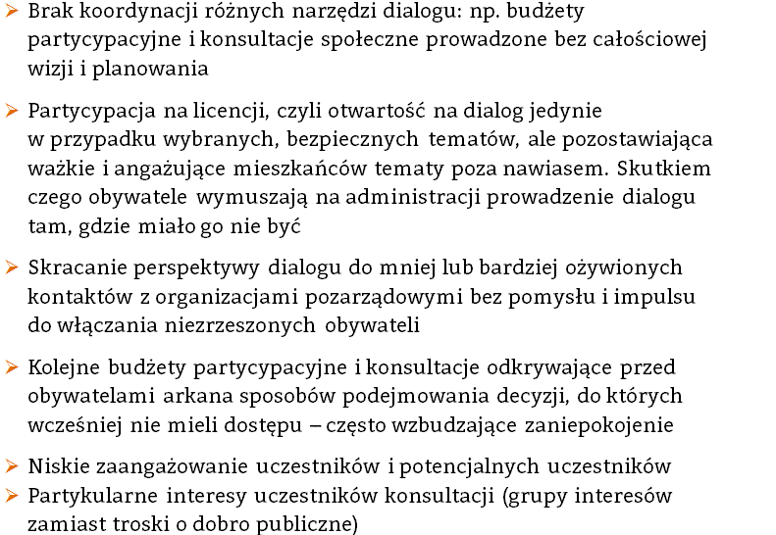
Wyzwania

Slide 3
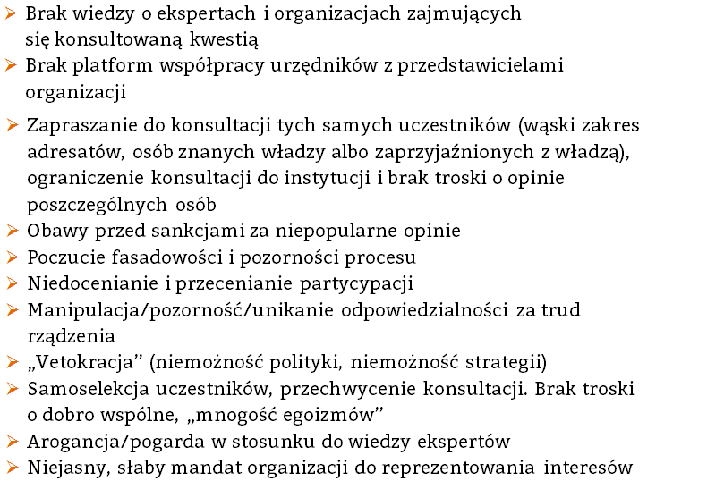
Wyzwania cd.

Slide 4
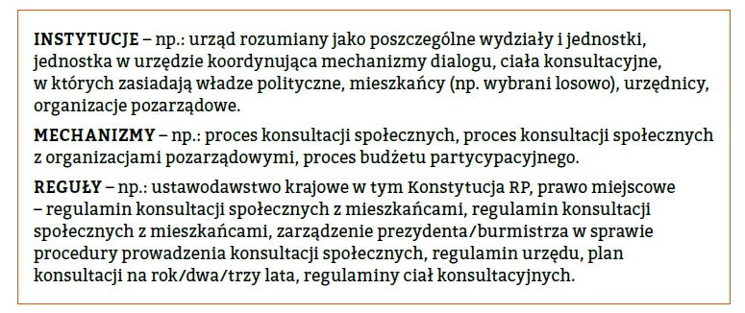
Dialog obywatelski
-

Slide 5
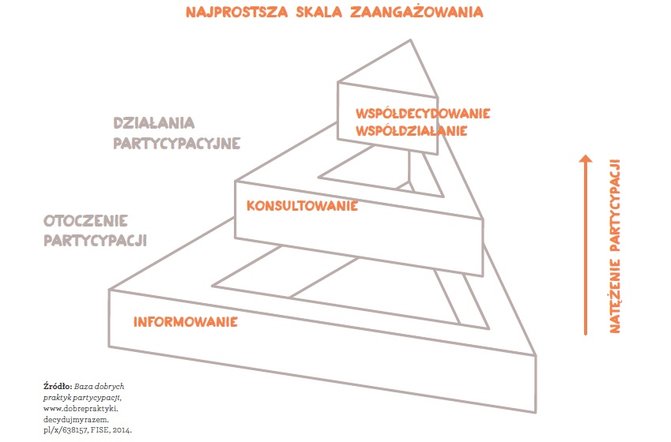
Dialog a zaangażowanie obywateli
RAMY DIALOGU

Slide 6
Konsultacje w ramach dialogu
W konsultacjach społecznych:
decyzja należy do władzy (przeciwnie jest we współdecydowaniu)
społeczność lokalna wywiera rzeczywisty wpływ na decyzje w trakcie procesu decyzyjnego (przeciwnie jest w informowaniu).

Slide 7
Cele partycypacji/konsultacji – katalog
Wypełnienie obowiązku prawnego/ustawowego.
Rozpoznanie i zrozumienie interesów, potrzeb i spraw ważnych dla uczestników procesu.
Upewnienie się, że proponowane działania są właściwie ukierunkowane.
Upewnienie się, że polityka/priorytety władz lokalnych odzwierciedlają wolę interesariuszy.
Uzyskanie wsparcia i opinii od interesariuszy, co umożliwi podjęcie lepszych/optymalnych decyzji.
Uzyskanie informacji na temat skutków, kosztów i korzyści z realizacji różnych polityk.
Zademonstrowanie lub wzmocnienie wizerunku instytucji wrażliwej na potrzeby obywateli i przez nich rozliczanej.
Poznanie opinii i sugestii na temat istniejących (alternatywnych) propozycji lub możliwości.
Pozyskanie szczegółowych i rozważonych opinii, wiedzy eksperckiej.
Zapobieganie pojawieniu się problemów lub konfliktów w przyszłości.

Slide 8
Cele partycypacji/konsultacji – katalog
Poprawienie komunikacji między interesariuszami.
Opracowanie lub założeń dokumentu, planu działań, nowej polityki.
Wypracowanie konkretnych rozwiązań w sprawie.
Budowanie, zwiększanie, utrzymywanie zaangażowania mieszkańców/interesariuszy.
Lepsze zrozumienie spraw o dużej wadze przez uczestników procesu.
Nawiązanie nowych relacji i wzmocnienie zaufania.
Uzyskanie akceptacji dla nowej polityki lub propozycji.
Zainicjowanie długoterminowych kontaktów z interesariuszami.
Budowanie współodpowiedzialności interesariuszy za wspólnotę, której dotyczy sprawa.
Przygotowywanie interesariuszy do trudnej decyzji, oswajanie ich z jej skutkami.
Edukowanie interesariuszy (podnoszenie świadomości społecznej, wpływanie na postawy).

Slide 9
Podstawowe zasady
1 • DOBRA WIARA Konsultacje prowadzone są w duchu dialogu obywatelskiego. Strony słuchają się nawzajem, wykazując wolę zrozumienia odmiennych racji.
2 • POWSZECHNOŚĆ Każdy zainteresowany tematem powinien móc dowiedzieć się o konsultacjach i wyrazić w nich swój pogląd.
3 • PRZEJRZYSTOŚĆ Informacje o celu, regułach, przebiegu i wyniku konsultacji muszą być powszechnie dostępne. Jasne musi być, kto reprezentuje jaki pogląd.
4 • RESPONSYWNOŚĆ Każdemu, kto zgłosi opinię, należy się merytoryczna odpowiedź w rozsądnym terminie, co nie wyklucza odpowiedzi zbiorczych.
5 • KOORDYNACJA Konsultacje powinny mieć gospodarza odpowiedzialnego za konsultacje tak politycznie jak organizacyjnie. Powinny one być odpowiednio umocowane w strukturze administracji.
6 • PRZEWIDYWALNOŚĆ Konsultacje powinny być prowadzone od początku procesu legislacyjnego. Powinny być prowadzone w zaplanowany sposób i w oparciu o czytelne reguły.
7 • POSZANOWANIE INTERESU OGÓLNEGO Choć poszczególni uczestnicy konsultacji mają prawo przedstawiać swój partykularny interes, to ostateczne decyzje podejmowane w wyniku przeprowadzonych konsultacji powinny reprezentować interes publiczny i dobro ogólne.

